Slide 1
Certificacion de Secretaria:
7 Funciones Principales de la Secretaria de Iglesia
Church Clerk Zoom Webinar
Sabado, 5 de febrero, 2022

Slide 2
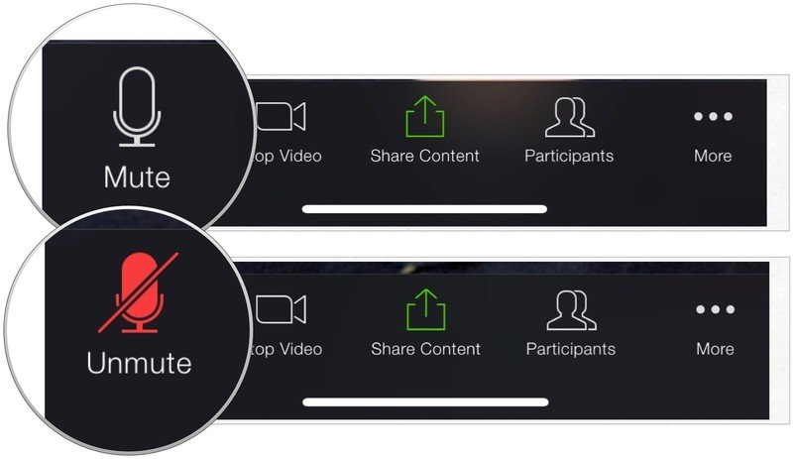
Recuerden
Aprete el boton “Mute” a su audio en todo momento a menos que tenga una pregunta.

Slide 3
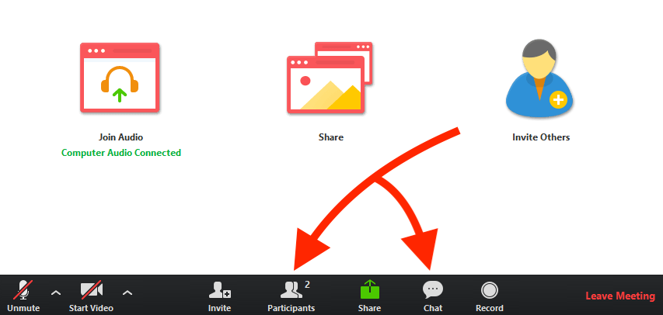
Recuerde…
Durante el tiempo de Preguntas y Respuestas, levante la mano virtual
Use el “Chat” para escribir sus preguntas.

Slide 4
Certificacion de Secretaria:
7 Funciones Principales de la Secretaria de Iglesia
Church Clerk Zoom Webinar
Sabado, 5 de febrero, 2022

Slide 5
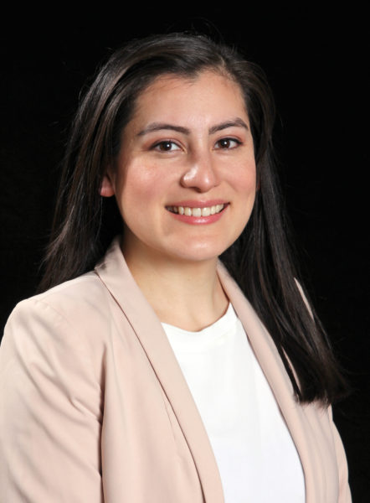
Presentadora
Claudya Barrientos
Secretaria de Membresia
Conferencia de Potomac

Slide 6
Funciones de un Secretario(a)
1. Secretario de todas las Juntas de Iglesias y Juntas Administrativas
2. Registro de feligresia
3. Registro de la Iglesia
4. Lista de comisiones
5. El Directorio de la Iglesia
6. Boletin de la Iglesia
7. Comunicacion con los hermanos de la iglesia

Slide 7

1. Secretario(a) de Juntas de Iglesias y Juntas Administrativas
Secretario de grabación para todas las juntas de la iglesia y reuniones de negocios (juntas administrativas)
Grabar, distribuir y guardar copias de las actas oficiales.
Adjunte registros de documentos importantes a los minutos
Componente clave de las reuniones de la junta de la iglesia
Componentes clave de las reuniones de negocios de la iglesia.

Slide 8
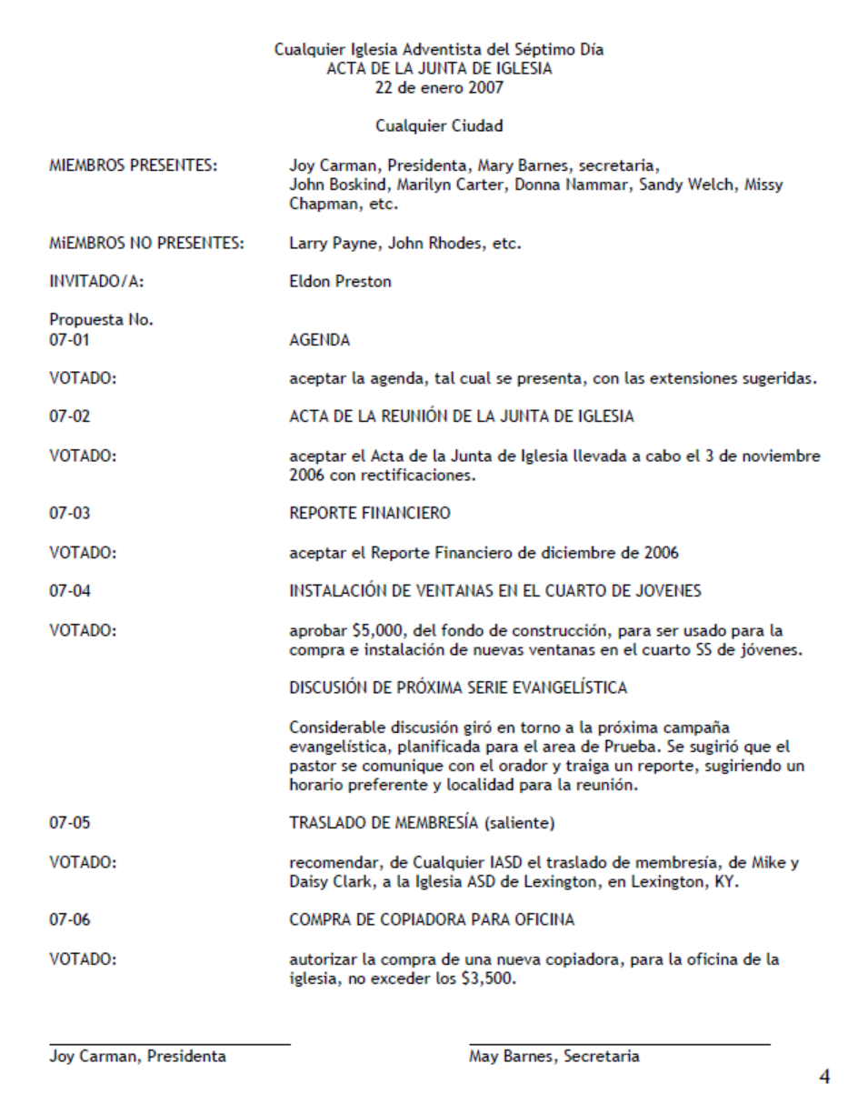
Ejemplo de Actas
Pagina 4
Manual de Instruccion para Secretario(a)

Slide 9

2. Registro de Feligresia
Transferencias de membresía
Registros bautismales (asegúrese de ingresar correctamente el nombre y título de la persona que realizo el bautismo)
Registros de defunciones
Mantener registros de membresía actualizados

Slide 10

Transferencias de Membresia
ENTRANDO a su congregación
SALIENDO de su congregación

Slide 11



Juan Perez quiere transferir su membresia de Iglesia A a Iglesia B.
Iglesia A
Iglesia B

Slide 12


Juan Perez necesitara ir à la secretaria de Iglesia B y darle su informacion para el traslado.
Iglesia B
Nombre
Direccion
Fecha de Nacimiento
Iglesia donde esta membresia

Slide 13




Secretaria de Iglesia B inicia el Pedido de Traslado, ya sea por el metodo tradicional (formulario/email) o a travez de eAdventist.net.
Iglesia A
Iglesia B
Pedido de Traslado
eAdventist.net
o
Metodo Tradicional

Slide 14

Iglesia A recibe el Pedido de Traslado, y comienza el proceso en la Iglesia A para recomendar el traslado a Juan Perez.
Iglesia A
Iglesia B
Junta de Iglesia
1ra Lectura
2a Lectura
eAdventist.net
Metodo Tradicional

Slide 15

Iglesia B recibe la notificacion del voto, y comienza el proceso en la Iglesia B para aceptar el traslado de Juan Perez.
Iglesia A
Iglesia B
Junta de Iglesia
1ra Lectura
2a Lectura
eAdventist.net
Metodo Tradicional

Slide 16
Registros de Membresia
Ningún individuo puede agregar o eliminar nombres de miembros de la iglesia
La secretaria, pastor, y la junta de Iglesias no tienen esta autoridad.
Los miembros solo se pueden agregar o eliminar mediante el voto de la iglesia en general (en junta administrativa)

Slide 17
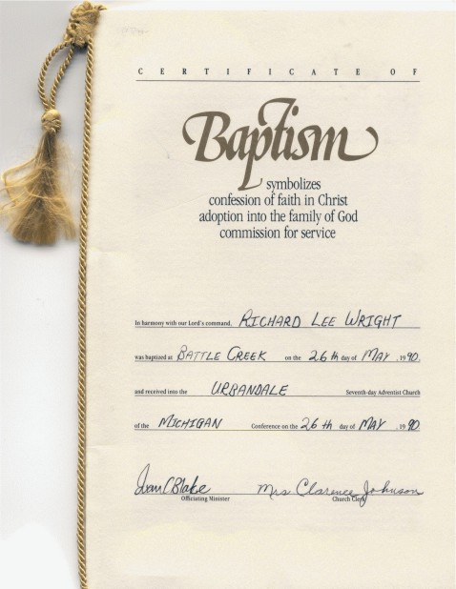
Nuevo Miembro Bautizados
Los nuevos miembros bautizados deben ser aceptados como miembros por la congregación de la iglesia.
Se debe presentar un certificado de bautizo.
Los bautismos deben ser reportados inmediatamente

Slide 18

3. Registros de la Iglesia
El secretario de la iglesia mantiene los siguientes registros de la iglesia: actas de las juntas de la iglesia y las juntas administrativas, listas de oficiales de la iglesia, lista de miembros bautizados y registro de membresía.
Cualquier otro registro vital como certificados de organización de la iglesia, registros históricos, aniversario, etc.

Slide 19

Informes de Asistencia
Tome cuenta cada sábado
Tomar cuento de visitantes (no Adventistas)
Solo para el 2º y 7º Sabado de cada trimestre.
  Cuente cada clase de escuela sabática
Devuelva antes del 5 del mes al final de cada trimestre.
Abril 5, 2022 – para el 1r Trimestre (Enero-Marzo)
Julio 5, 2022 – para el 2º Trimestre (Abril-Junio)
Octubre 5, 2022 – para el 3^{r} Trimestre (Julio-Septiembre)
Enero 7, 2023 – para el 4º Trimestre (Octubre-Diciembre)

Slide 20
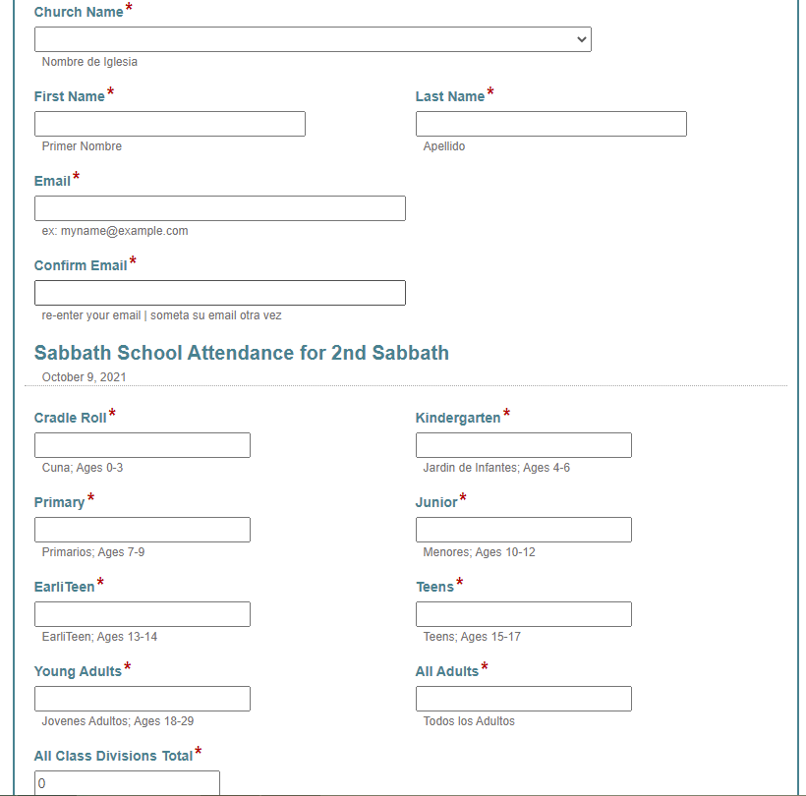
Ejemplo del Formulario de la Asistencia

Slide 21

4. Lista de Comites de la Iglesia
Mantenga una lista de todos los comités designados por la iglesia.
Proporcione al presidente del grupo una lista de los miembros que componen el comité y un resumen de la tarea que se le pide que realice

Slide 22

5. Directorio de la Iglesia
Esto puede ser impreso, duplicado o producido usando eAdventist.net o por una compañía que hace directorios de fotos.
A veces incluirá cónyuges que no son miembros y niños no bautizados de hogares relacionados con miembros, además de asistentes regulares que aún no han sido bautizados.

Slide 23

6. Boletin de la Iglesia
Se puede proporcionar semanalmente
Se puede hacer por correo electrónico o impreso
En iglesias más grandes, este deber puede ser asignado a otros o al asistente del secretario de la iglesia.
Ejemplos de Boletines:
  https://bit.ly/3d4NUjG
  O encuentre link www.pcsda.org/membershipandstatistics
    Bajo formularios
Notes:
https://www.dropbox.com/request/usfdcYjBFJzNRTEVMH9I

Slide 24

7. Comunicacion con Miembros de la Iglesia
El secretario de la iglesia debe proporcionar cartas oficiales a los miembros y a la comunidad, tales como:
  Cartas para que los miembros no trabajen en sábado
  Cartas a los estudiantes para tomar los exámenes SAT / ACT no en sábado
  Carta de recomendaciones
Se proporcionará una muestra de cartas a todos los secretarios de la iglesia.

Slide 25
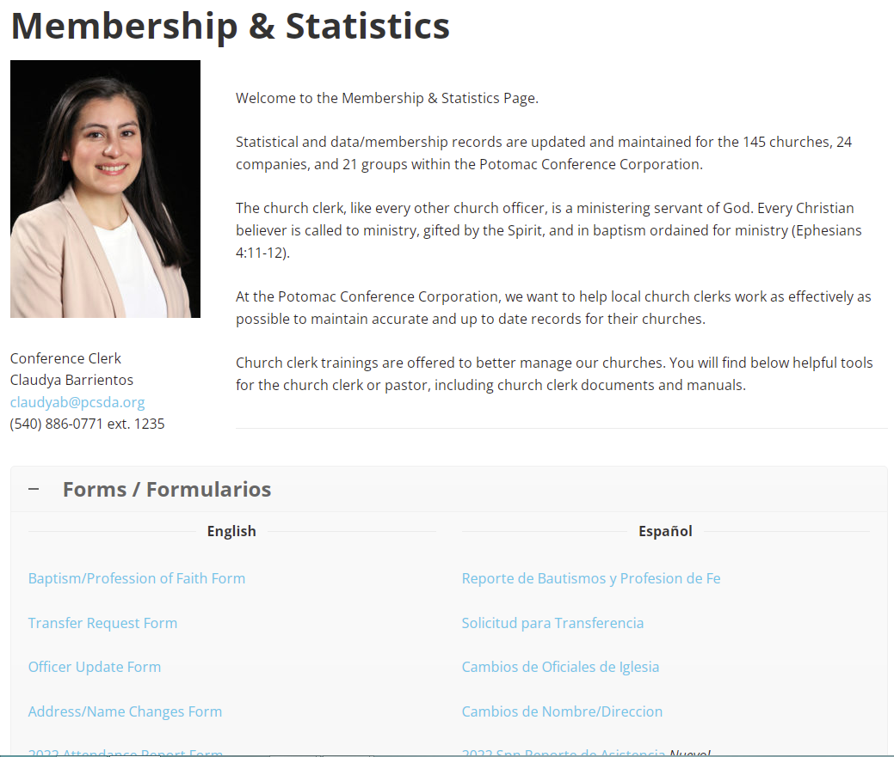
www.pcsda.org/membershipandstatistics/

Slide 26


